Slide 1

ПРОГРАМА
ЗА УПРАВЛЕНИЕ НА ОТПАДЪЦИТЕ НА
СТОЛИЧНА ОБЩИНА
2021 – 2028 г.

Slide 2
СЪДЪРЖАНИЕ
I. ВЪВЕДЕНИЕ
ОСНОВНИ ИЗВОДИ ОТ АНАЛИЗИТЕ НА СЪСТОЯНИЕТО НА УПРАВЛЕНИЕТО НА ОТПАДЪЦИТЕ И ПРОГНОЗИ ЗА КОЛИЧЕСТВОТО И СЪСТАВА НА ОТПАДЪЦИТЕ ЗА ПЕРИОДА НА ДЕЙСТВИЕ НА ПРОГРАМАТА
SWOT АНАЛИЗ
ЦЕЛИ И ПРИОРИТЕТИ
ПОДПРОГРАМИ ЗА ДОСТИГАНЕ НА ЦЕЛИТЕ С ПЛАНОВЕ ЗА ДЕЙСТВИЕ КЪМ ВСЯКА ПОДПРОГРАМА
КООРДИНАЦИЯ С ДРУГИ ОБЩИНСКИ ИЛИ РЕГИОНАЛНИ ПЛАНОВЕ И ПРОГРАМИ
СИСТЕМА ЗА НАБЛЮДЕНИЕ, КОТРОЛ И ОТЧИТАНЕ НА ИЗПЪЛНЕНИЕТО НА ОБЩИНСКАТА ПРОГРАМА ЗА УПРАВЛЕНИЕ НА ОТПАДЪЦИТЕ
ПРИЛОЖЕНИ

Slide 3
АНАЛИЗИ НА СЪСТОЯНИЕТО НА УПРАВЛЕНИЕТО НА ОТПАДЪЦИТЕ
Анализ на състоянието относно отпадъците.
Анализ и оценка на въведените схеми за управление на отпадъците на принципа на „Отговорност на производителя“ и „Замърсителя плаща“.
Анализ и оценка на действащото национално законодателство по управление на отпадъците и стратегически документи/програмни документи в контекста на правата и задълженията на общините
Анализ на инфраструктура и техническите възможности за третиране на отпадъците.
Анализ и оценка на прилагането на законодателството по управление на отпадъците на местно ниво.
Анализ на приложените мерки и съществуващи практики по предотвратяване образуването на отпадъците .
Анализ на дейността на СПТО за управление на отпадъците.
Анализ икономическите инструменти и стимули в областта на управлението на отпадъците и ефективността от действието им.
Анализ и оценка на институционалния капацитет, в т.ч. прилагане на контролни функции съгласно националното законодателство и местните нормативни актове.
Анализ на финансовите потоци по управление на дейностите с отпадъци.
Анализ и информация за замърсени в миналото площадки за обезвреждане на отпадъци и осъществени мерки за тяхното възстановяване.
Прогнози.

Slide 4
Изводи от анализите на състоянието на управление на отпадъците и прогнози за количествата и състава на отпадъците
1
Анализ на битови отпадъци (БО), строителни отпадъци (СО) и утайки от ПСОВ на територията на Столична община

Slide 5
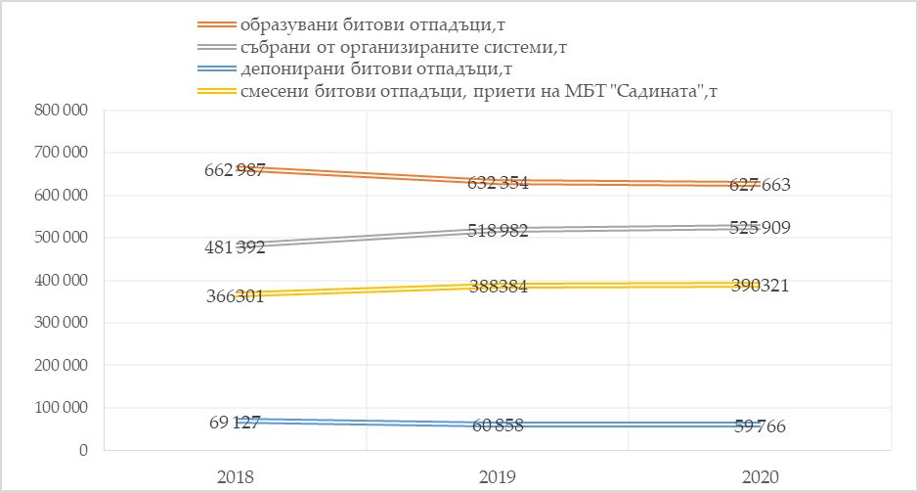
СМЕСЕНИ БИТОВИ ОТПАДЪЦИ (СБО)
Количества общообразувани, събрани от организираните системи за сметосъбиране, смесени битови отпадъци, приети на МБТ „Садината“ и депонирани битови отпадъци в Столична община.

Slide 6
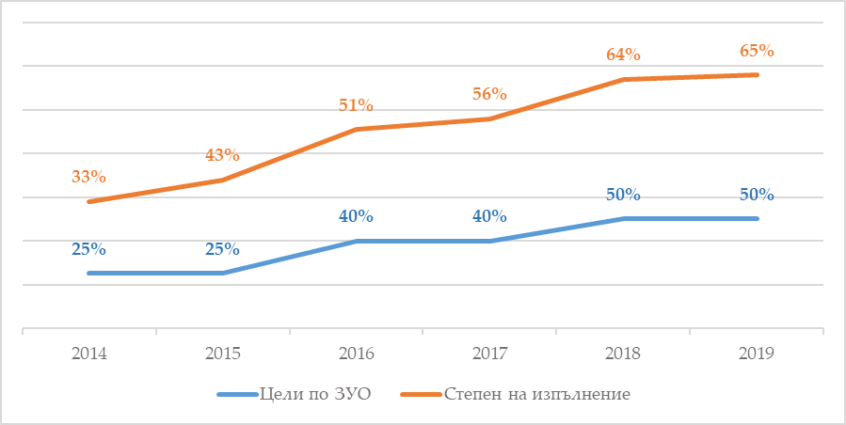
РАЗДЕЛНО СЪБРАНИ БИТОВИ ОТПАДЪЦИ
1. Количества разделно събрани отпадъци от опаковки от системата за разделно събиране на отпадъци от опаковки, 2018-2020 г.
2. Съотношение между заложените цели по чл.31, ал. 1, т.1 от ЗУО и тяхното изпълнение за Столична община

Slide 7
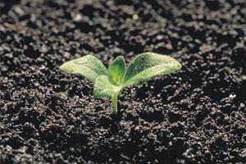
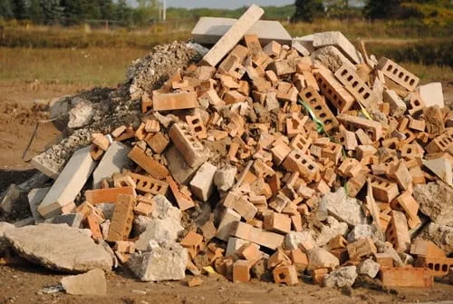
СТРОИТЕЛНИ ОТПАДЪЦИ и УТАЙКИ ОТ ПСОВ
УТАЙКИ ОТ ПСОВ
СТРОИТЕЛНИ ОТПАДЪЦИ (СО)
1.
Отпадъчните води на гр. София, постъпват в ПСОВ Кубратово, в която се обработва първични утайки и излишни активни утайки;
1.
Едрогабаритни отпадъци и смесени строителни отпадъци от ремонтни дейности и обекти, на които Столична община е възложител се третират на площадка на „Софинвест“ ЕАД
2.
Утайките от ПСОВ „Кубратово“, преминават през анаеробно третиране след определен времепрестой на изсушителни полета, утайката се оползотворява в земеделието.
2.
На площадката е изградена инсталация за третиране на строителни отпадъци от ремонтна дейност на домакинствата и от строителни дейности, по които СО е възложител.
3.
Подготвен е формуляр за кандидатстване за европейско финансиране на проектното предложение „Реконструкция, модернизация, доизграждане и изграждане на ВиК инфраструктура в агломерации „София-град“, „Банкя“ и „Нови Искър“.

Slide 8
Изводи от анализите на състоянието на управление на отпадъците и прогнози за количествата и състава на отпадъците
2
Анализ и оценка на действащото национално законодателство по управление на отпадъците и на стратегическите/програмните документи в контекста на правата и задълженията на Столична община

Slide 9

ОСНОВНИ ИЗВОДИ
Столична община е обезпечена с нормативни и програмни документи на общинско ниво.
Националното законодателство ясно разграничава и регламентира отговорностите на институциите на централно и местно ниво по отношение извършването на инспекции и контрол на дейностите с отпадъци.
В анализа е отразено и какво е нивото на изпълнение на общинска програма за управление на отпадъците 2015-2020, с препоръки и предложения за мерки в новата програма за периода до 2027 г.
Много от изпълнените дейности по старата програма вече са станали обичайни за общинската администрация, Столичния инспекторат или общинските предприятия.
Разработването на новата програма на Столична община трябва да стъпи и върху резултатите от изработени доклади, предложения за пилотни проекти, социологически проучвания и планове за разширяване на системите за разделно събиране и за преход към кръгова икономика.

Slide 10
Изводи от анализите на състоянието на управление на отпадъците и прогнози за количествата и състава на отпадъците
3
Анализ и оценка на прилагането на законодателството по управление на отпадъците на местно ниво

Slide 11


Нормативно уреждане на задължението за разделно събиране на текстил;
Нормативна регулация на разделното събиране на опасните отпадъци, генерирани от домакинствата;
Въвеждане на система за събиране и третиране на биоразградимите отпадъци (напр. чрез компостиране);
Създаване на по-добра организация за цялата относима информация за управление на отпадъците на интернет страници на общината и на районните администрации;
Допълване на Наредбата за управление на отпадъците с текстове относно оползотворяването, обезвреждането на отпадъци, организирането на разделно събиране на опасните битови отпадъци;
Периодично актулизиране на Наредбата за определяне и администриране на местни такси и цени на услуги съобразно промените в ЗУО и ЗМДТ;
Въвеждане на електронни административни услуги в областта на управлението на отпадъци, които СО да предоставя на гражданите и организациите.

Slide 12
Изводи от анализите на състоянието на управление на отпадъците и прогнози за количествата и състава на отпадъците
4
Анализ на дейността на Столично предприятие за третиране на отпадъци (СПТО)

Slide 13
СТРУКТУРА НА СПТО
ДИРЕКТОР
ЗАМ. ДИРЕКТОР АМИНИСТРАТИВНА ДЕЙНОСТ
ЗАМ. ДИРЕКТОР ФИНАНСИ И ЛОГИСТИКА
ЗАМ. ДИРЕКТОР
ПСОВ
ДНО
“САДИНАТА“
ЗВЕНО ПНО
ОТДЕЛ
„ОКОЛНА СРЕДА“
ОТДЕЛ
„ЧР“
ОТДЕЛ
„ЛОГИСТИКА“
ИБТ
„ХАН БОГРОВ“
СЕКТОР „СНАБДЯВАНЕ“
ИМБТ
„САДИНАТА “

Slide 14
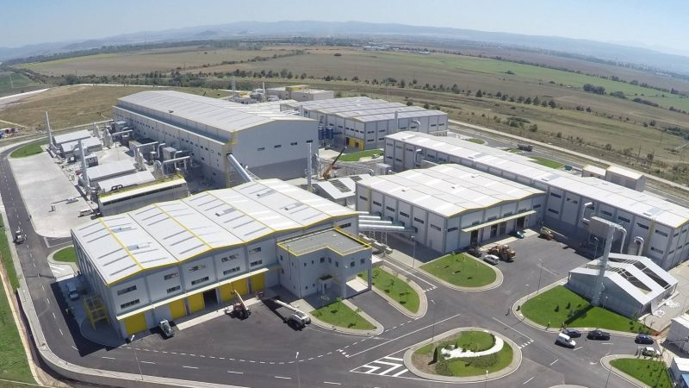
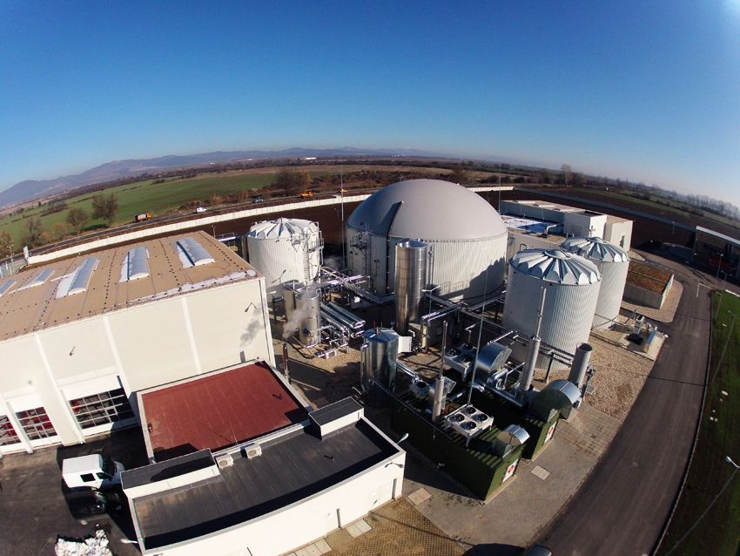
ОП „СТОЛИЧНО ПРЕДПРИЯТИЕ ЗА ТРЕТИРАНЕ НА ОТПАДЪЦИ“
1.
ПЛОЩАДКА „САДИНАТА“, землище на с. Яна, район „Кремиковци“. На площадката са изградени - депо за неопасни отпадъци и ПСОВ (от 2013 г.); Завод за МБТ и производство на RDF (oт 2015 г.)
2.
ПЛОЩАДКА „ХАН БОГРОВ“, землище на с. Горни Богров, район „Кремивковци“. На площадката са изградени - инсталация за биологично третиране (ИБТ), включваща: анаеробно третиране на биоразградими отпадъци и компостиране на зелени отпадъци.

Slide 15
Изводи от анализите на състоянието на управление на отпадъците и прогнози за количествата и състава на отпадъците
5
Анализ на институционалния капацитет, в т.ч. прилагане на контролните функции съгласно националното законодателство и местните нормативни актове

Slide 16
По отношение на изпълнението на основните функции:
1. Функциите на администрацията по реда на ЗУО и подзаконовите нормативни ангажименти са обхванати и напълно обезпечени.
2. Необходимо е изрично да се включат ясни функции за информираност и участие на обществеността в устройствените правила на общинската администрация, ангажирана с дейности по управлението на отпадъците.
По отношение на изпълнението на контролните функции:
1. Обезпечени са контролните правомощия на кмета на общината в съответствие със ЗУО по отношение обхвата, регламентираните видове контрол и минималната честота на контролните проверки.
2. Контролът от страна на инспекторите може да бъде подпомаган от обществеността чрез подаване на сигнали и данни, като се засилят мерките за повишаване на информираността на обществеността относно управлението на отпадъците, включително с посочване на констатираните нарушения и нарушители.
По отношение на човешките ресурс:
1. Състоянието на човешките ресурси, натоварени с функции за отпадъци, и на тяхната техническа и информационна обезпеченост е добра.

Slide 17
Изводи от анализите на състоянието на управление на отпадъците и прогнози за количествата и състава на отпадъците
6
Анализ и информация за замърсени в миналото площадки за обезвреждане на отпадъци и осъществени мерки за тяхното възстановяване

Slide 18
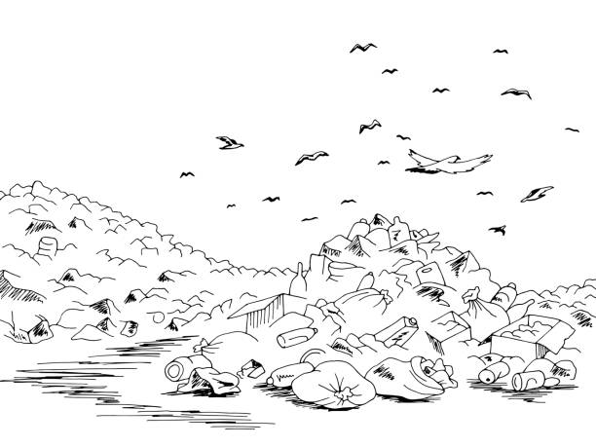
Депа с преустановенa експлоатация и подлежащи на рекултивация
1.
ДЕПО ЗА НЕОПАСНИ ОТПАДЪЦИ „СУХОДОЛ“, разположено в местността „Трайкович“, кв „Суходол“, район „Овча купел“, гр. София.
2.
СМЕТОРАЗТОВАРИЩЕ „ДОЛНИ БОГРОВ“, разположено изцяло на територията на кариера за инертни материали на ЗСК „Кремиковци".
3.
ДЕПО ЗА СТРОИТЕЛНИ ОТПАДЪЦИ, разположено в Бивша кариера за инертни материали ” Пет могили”, кв. Враждебна.

Slide 19
Изводи от анализите на състоянието на управление на отпадъците и прогнози за количествата и състава на отпадъците
7
Анализ и оценка на въведените схеми за управление на отпадъците на принципа на „Отговорност на производителя” и „Замърсителят плаща”

Slide 20

„Разширена отговорност на производителя“:
Дейностите, подпомагани от общината, са обхванати изцяло, с изключение на един поток от масово разпространените отпадъци – излезли от употреба гуми, които остава извън системата за разделно събиране на МРО на територията на общината.
„Замърсителят плаща”:
В общината принципът се прилага напълно относно строителните отпадъци и частично по отношение на услугите, свързани с битовите отпадъци поради технически проблеми, свързани с измерване на точното количество изхвърлени битови отпадъци, особено от домакинствата.
Наредбата за определяне и администриране на местни такси и цени на услуги, предоставяни от Столична община не отразява последните изменения, съгласно Закона за местни данъци и такси, отчитайки, че количеството битови отпадък е водеща основа за определяне на размера на такса битови отпадъци.

Slide 21
Изводи от анализите на състоянието на управление на отпадъците и прогнози за количествата и състава на отпадъците
8
Анализ на инфраструктурата за управление на отпадъците

Slide 22
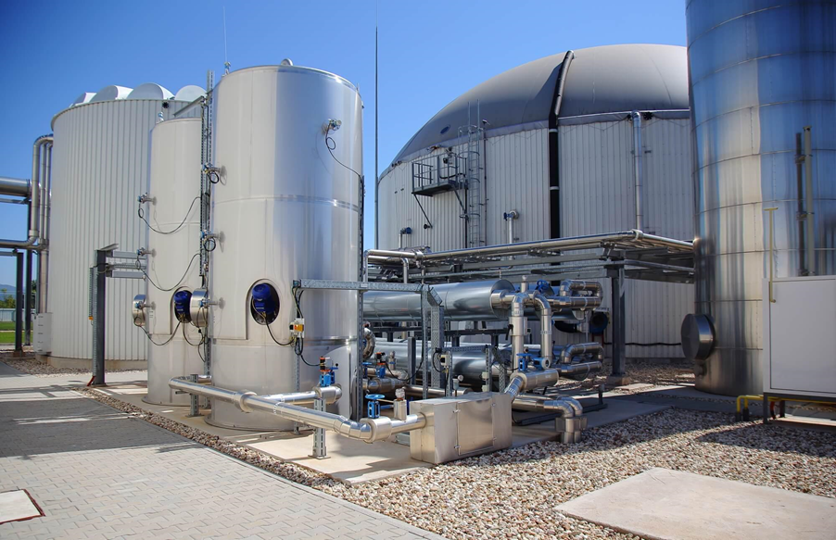
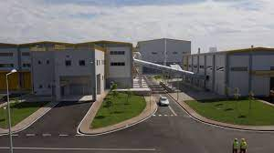
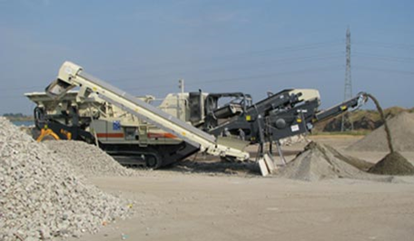
СЪОРЪЖЕНИЯ И ИНСТАЛАЦИИ ЗА ТРЕТИРАНЕ НА ОТПАДЪЦИТЕ В
СТОЛИЧНА ОБЩИНА
ПЛОЩАДКА „САДИНАТА“, землище на с. Яна, район „Кремиковци“.
депо за неопасни отпадъци и ПСОВ с капацитет 154 000 т., отпадъци годишно. Завод за МБТ и производство на RDF (oт 2015 г.) с капацитет 1300 т. отпадъци на денонощие или 410 000 т/година.
2. ПЛОЩАДКА „ХАН БОГРОВ“, землище на с. Горни Богров, район „Кремивковци“.
Инсталация за третиране на хранителни биоразградими отпадъци с капацитет 20 000 т/год. и инсталация за компостиране на зелени биоотпадъци с капацитет 24 000 т/год.
3. ПЛОЩАДКА за строителни отпадъци на „Софинвест“ ЕАД
Строителните отпадъци с произход от домакинствата се предават на площадка на „Софинвест“ ЕАД; Предвиждат се действия за изграждане на нова площадка за третиране на едрогабаритни отпадъци (ЕГО), в т.ч. изграждане на нови площадки за третиране и временно съхранение на строителни отпадъци.

Slide 23



100% от населението на общината е обхванато от услугите по сметосъбиране и сметоизвозване.
Осигурени са площадки за безвъзмездно предаване на битови отпадъци от домакинствата. Предвижда се изграждане/обособяване на пунктове за безвъзмездно предаване на разделно събрани отпадъци от домакинствата.
ИНФРАСТРУКТУРА ЗА СЪБИРАНЕ И ТРАНСПОРТИРАНЕ НА БИТОВИ ОТПАДЪЦИ В СТОЛИЧНА ОБЩИНА
На територията на Столична община се прилагат схеми за разделно събиране на отпадъци от опаковки, ИУЕЕО, ИГУ, НУБА, отработени масла, и др.
Столична община има сключени договори с две фирми за изграждане и обслужване на системата за разделно събиране на облекла и текстилни материали, а опасните битови отпадъци се предават безвъзмездно по заявка и по-график в мобилен събирателен пункт.
Осигурено е разделното събиране на зелени биоотпадъци в крайградските района на София. Биоотпадъците от училища, детски градини, детски кухни, търговски обекти и др. се събират разделно oт ОП „СПТО “.

Slide 24
Изводи от анализите на състоянието на управление на отпадъците и прогнози за количествата и състава на отпадъците
9
Анализ на приложените мерки и съществуващи практики по предотвратяване образуването на отпадъците в Столична община

Slide 25
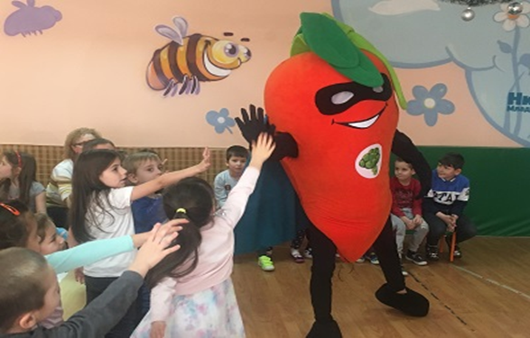
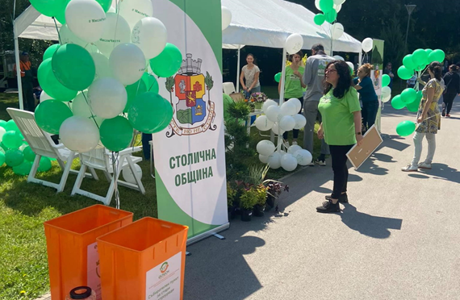
1.
Столична община изпълнява инициативи и проекти в т.ч. информационни и образователни кампании в сътрудничество с научни организацията, институции и бизнеса.
2.
Препоръчително е Столична общината да реализира повече административни мерки, които да стимулират в по-голяма степен населението да участват активното в бъдещите инициативите и проекти на общината.
3.
Необходимо е практиките по информираността на населението за ползите от предотвратяване на образуването на отпадъците да се запази, като е препоръчително същата да се предостави чрез разпространяване на интересна, полезна и достъпна информация.

Slide 26
Изводи от анализите на състоянието на управление на отпадъците и прогнози за количествата и състава на отпадъците
10
Анализ на икономическите инструменти и стимули в областта на управлението на отпадъците и ефективността от действието им

Slide 27
ПОКРИТИЕ НА РАЗХОДИТЕ ПО ДЕЙНОСТ 623 „ЧИСТОТА“ И ДЕЙНОСТ 627 „УПРАВЛЕНИЕ НА ОТПАДЪЦИТЕ“ С ПРИХОДИ ОТ ТАКСА БИТОВИ ОТПАДЪЦИ ЗА ПЕРИОДА 2017-2020 Г.
Година | 2017 | 2018 | 2019 | 2020
Общо приходи от ТБО (лв) | 196 893 396 | 221 803 528 | 239 991 617 | 227 243 793
Разходи по дейност 623 „Чистота“ | 124 750 000 | 134 911 816 | 130 068 179 | 136 829 537
Разходи по дейност 627 „Управление на отпадъците“ | 28 610 000 | 39 829 259 | 38 853 015 | 36 979 359
Покритие на разходите по дейности 623 и 627 с приходи от такса битови отпадъци | 128,39% | 126,93% | 142,07% | 130,74%

Slide 28
ГОДИНА | 2016 | 2017 | 2018 | 2019 | 2020
ДЯЛ НА ПРИХОДИТЕ ОТ ТАКСА БИТОВИ ОТПАДЪЦИ В ДОМАКИНСТВАТА | 31,80% | 32,97% | 31,01% | 31,41 % | 29,28 %
ДЯЛ НА ПРИХОДИТЕ ОТ ТАКСА БИТОВИ ОТПАДЪЦИ ОТ ЮРИДИЧЕСКИ ЛИЦА | 68,20% | 67,03% | 68,99% | 68,59% | 70,72%
ПОСТЪПЛЕНИЯ ОТ ТАКСА БИТОВИ ОТПАДЪЦИ 2016 – 2020 Г.
1.
Бизнесът заплаща два пъти повече на 1 тон отпадъци спрямо населението, т.е. такса битови отпадъци не изпълнява ролята си на икономически инструмент.
70,72%
(приходи от юридически лица към 2020 г.)
2.
Следва да се спазва принципът „замърсителят плаща“, като количеството битови отпадъци да стане водеща основа за определяне на размера на таксата за битови отпадъци, чрез промени в НАРЕДБА за определяне и администриране на местни такси и цени на услуги, предоставяни от Столична община.
29,28%
(приходи от домакинства към 2020 г.)

Slide 29
Изводи от анализите на състоянието на управление на отпадъците и прогнози за количествата и състава на отпадъците
11
Анализ на финансовите потоци в Столична община

Slide 30
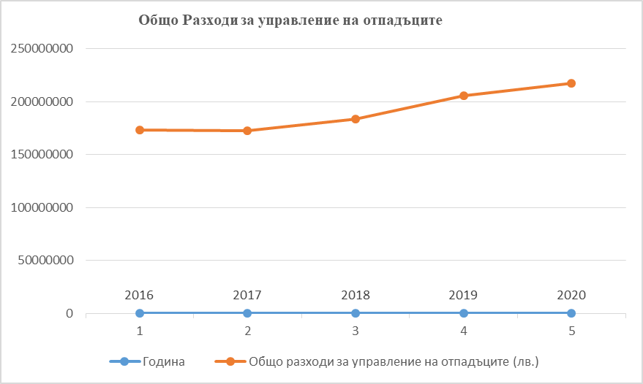
РАЗХОДИ ПО УПРАВЛЕНИЕ НА ОТПАДЪЦИТЕ В СТОЛИЧНА ОБЩИНА
Структура на разходите в СО през 2020 г.

Slide 31
доходи | 2016 | 2017 | 2018 | 2019 | 2020
Среден доход на домакинствата (лв.) | 12112 | 12836 | 13450 | 14361 | 15088
Среден доход на едно лице (лв.) | 5167 | 5586 | 6013 | 6592 | 7002
Прагове на поносимост
1,2% от средния доход на населението (лв./домакинство) | 145.34 | 154.03 | 161.40 | 172.33 | 181.06
1% от средния доход на населението (лв./домакинство) | 121.12 | 128.36 | 134.50 | 143.61 | 150.88
Среден размер на 1 домакинство (бр.членове) | 2.22 | 2.20 | 2.2 | 2.2 | 2.2
1,2% от средния доход на населението - (лв./член на домакинство) | 65.47 | 70.01 | 73.36 | 78.33 | 82.30
1% от средния доход на населението (лв./член на домакинство) | 54.56 | 58.35 | 61.14 | 65.28 | 68.58
Оценка на поносимостта
Общо разходи за управление на отпадъците без разходи за чистота (лв.) | 112497295 | 106196770 | 112908888 | 127485776 | 131966644
Дял на домакинствата | 31.80% | 32.97% | 31.01% | 31.41% | 29.28%
Платена такса от населението за управление на отпадъците (лв.) | 35 774 710 | 35 016 534 | 35 009 781 | 40 039 788 | 38 634 554
Население (бр.) | 1 323 637 | 1 325 429 | 1 328 120 | 1 328 790 | 1 308 412
Платена такса от населението за управление на отпадъците (лв./1 жител) | 27.03 | 26.42 | 26.36 | 30.13 | 29.53

Slide 32

ПРОГНОЗИ ЗА КОЛИЧЕСТВОТО И СЪСТАВА НА ОТПАДЪЦИТЕ ЗА ПЕРИОДА НА ДЕЙСТВИЕ НА ПРОГРАМАТА

Slide 33
ПРОГНОЗНИ КОЛИЧЕСТВА БИТОВИ ОТПАДЪЦИ
Прогнозни количества битови отпадъци, тона
Прогнозни количества рециклируеми отпадъци, тона

Slide 34
ПРОГНОЗНИ КОЛИЧЕСТВА БИОРАЗГРАДИМИ
Прогнозни количества биоразградими отпадъци, тона
Прогнозни количества третирани в ИБТ Хан Богров, тона

Slide 35
ПРОГНОЗНИ КОЛИЧЕСТВА ЕДРОГАБАРИТНИ И СТРОИТЕЛНИ ОТПАДЪЦИ
Прогнозни количества едрогабаритни отпадъци (ЕГО), тона
Прогнозни количества строителни отпадъци (СО), тона

Slide 36
SWOT АНАЛИЗ
СИЛНИ СТРАНИ
СО е предприела всички необходими действия за закриване и рекултивация на общинските депа за отпадъци с преустановена експлоатация.
Столична община има системи за разделно събиране, транспортиране, рециклиране и оползотворяване на отпадъци от опаковки, излязло от употреба електрическо и електронно оборудване, негодни за употреба батерии и акумулатори и др.
СЛАБИ СТРАНИ
Недостатъчна гъстота на разположените контейнери за разделно събиране на отпадъци в някой градоустройствени единици на СО.
Недостатъчно развита система за събиране, транспортиране и третиране на ЕГО.
Функционира организирана система за разделно събиране на опасни битови отпадъци
Нисък процент обхванати генератори на хранителни отпадъци.
S
W
ВЪЗМОЖНОСТИ
Увеличаване на количествата разделно събрани, масово разпространени -отпадъци от опаковки;
ЗАПЛАХИ
Гражданите и фирмите изхвърлят строителни отпадъци незаконно;
O
T
Създаване на центрове за повторна употреба, подготовка за повторна употреба и/или създаване на площадки за разделно събрани отпадъци.
Изграждане/обособяване на мобилни пунктове за безвъзмездно предаване на разделно събрани отпадъци от домакинствата;
Предоставяне на съдове за домашно компостиране (компостери).
Гражданите изхвърлят ЕГО, като не спазват утвърдения график и места за изхвърляне на ЕГО
Гражданите не изхвърлят разделно отпадъците, като смесват потоците;
Такса битови отпадъци на база принципа „замърсителя плаща“ ще наложи увеличение на таксата за гражданите и може да доведе до по-ниска събираемост

Slide 37
ЦЕЛИ НА ПРОГРАМАТА ЗА УПРАВЛЕНИЕ НА ОТПАДЪЦИТЕ НА СТОЛИЧНА ОБЩИНА

Slide 38
ГЕНЕРАЛНА СТРАТЕГИЧЕСКА ЦЕЛ:
„НАСЕЛЕНИЕ И БИЗНЕС НА СТОЛИЧНА ОБЩИНА, КОИТО ПОДОБРЯВАТ ПРИЛАГАНЕТО НА ЙЕРАРХИЯТА НА УПРАВЛЕНИЕ НА ОТПАДЪЦИТЕ ВЪВ ВСИЧКИ ПРОЦЕСИ И НИВА“
  СТРАТЕГИЧЕСКА ЦЕЛ 1
СТРАТЕГИЧЕСКА ЦЕЛ 2
СТРАТЕГИЧЕСКА ЦЕЛ 3
Намаляване на вредното въздействие на отпадъците чрез предотвратяване образуването им и насърчаване на повторното им използване.
Увеличаване на количествата на рециклираните и оползотворени отпадъци.
Намаляване на количествата и на риска от депонираните битови отпадъци.

Slide 39

ПРОГРАМИ С МЕРКИ ЗА ДОСТИГАНЕ НА ЦЕЛИТЕ

Slide 40
ПОДПРОГРАМА ЗА ПРЕДОТВРАТЯВАНЕ ОБРАЗУВАНЕТО НА ОТПАДЪЦИ
ИНВЕСТИЦИОННИ МЕРКИ:
Oбщо 26 мерки, от които:
Инвестиционни мерки: 9 бр.
Информационни мерки: 7 бр.
Административни мерки: 10 бр.
1.
Предоставяне на съдове/компостери за домашно компостиране на домакинствата.
АДМИНИСТРАТИВНИ МЕРКИ:
2.
Организиране на еко паркове за размяна на употребявани стоки.
ИНФОРМАЦИОННИ МЕРКИ:
1.
Промяна в местната нормативната уредба.
1.
Организиране на информационни кампании/семинари/работни групи; фестивали, медийни събития сред население, бизнес, училища и др.
3.
Обособяване на места за ремонт и/или поправка на употребявани стоки.
2.
Електронно администриране за определяне на такса ТБО.
2.
Организиране на кампании/базари за размяна/събиране на дрехи, хартия и др.
4.
Развитие и модернизиране на системата за разделно събиране и оползотворяване на БрО.
3.
Изготвяне на предварителни проучвания за ПОО.
3.
Сътрудничество с НПО и др.
4.
Въведжане на пилотни модели за ПОО.
5.
Разработване на мобилно GPS приложение за локализиране на съдове, площадки за предаване на отпадъци, ремонтни работилници и др.

Slide 41
ПОДПРОГРАМА ЗА ПРЕДОТВРАТЯВАНЕ ОБРАЗУВАНЕТО НА ХРАНИТЕЛНИ ОТПАДЪЦИ
Общо 8 мерки, от които:
Инвестиционни мерки: 3 бр.
Информационни мерки: 1 бр.
Административни мерки: 4 бр.
АДМИНИСТРАТИВНИ МЕРКИ:
1.
Изготвяне на планове за предотвратяване образуването на хранителни отпадъци в общински, социални, здравни и др. заведения
ИНВЕСТИЦИОННИ МЕРКИ:
1.
Разширяване на системата за разделно събиране на хранителни отпадъци чрез включването на домакинства, заведения за обществено хранене и др.
2.
Разработване на механизъм за контрол и възможност за прилагане на санкции от страна на общинските пазари.
ИНФОРМАЦИОННИ МЕРКИ:
3.
Разработване на практически наръчници, за повишаване на осведомеността на населението.
1.
Информационни/ образователни кампнии за предотвратяване образуването на хранителните отпадъци;
2.
Подготовка и изпълнение на демонстрационни проекти за ПО на хранителни отпадъци.
4.
Анализ на резултатите от изпълнение на проект „Подобряване на управлението на отпадъците на територията на Столична община чрез реализиране на пилотен проект за три общински схеми за разделно събиране и рециклиране на хранителните отпадъци.
3.
Разширяване на системата от „Зелени острови“ за разделно събиране на хранителни отпадъците

Slide 42
ПРОГРАМА ЗА ДОСТИГАНЕ НА ЦЕЛИТЕ ЗА ПОДГОТОВКА ЗА ПОВТОРНА УПОТРЕБА И ЗА РЕЦИКЛИРАНЕ НА БИТОВИТЕ ОТПАДЪЦИ
Общо 18 мерки от които:
Инвестиционни мерки: 7 бр.
Информационни мерки: 4 бр.
Административни мерки: 7 бр.
АДМИНИСТРАТИВНИ МЕРКИ:
ИНВЕСТИЦИОННИ МЕРКИ:
1. Прилагане от общината на изисквания на ЗМДТ относно формиране на такса БО.
ИНФОРМАЦИОННИ МЕРКИ:
1. Изграждане на нови и/или разширяване на съществуващите системи за разделно събиране на БО.
2. Прилагане на финансови стимули към гражданите, прилагащи разделно събиране на отпадъци.
1. Информиране на населението за местата за предаване и площадките за безвъзмездно предаване на разделно събрани отпадъци.
2. Изграждане на центрове за извършване на дейности по повторна употреба, подготовка за повторна употреба.
3. Проучване на възможностите на общината за въвеждане на кръгови модели, които да подкрепят кръгова икономика.
2. Предоставяне на информация на юридическите лица за начина и правилата за управление на различните потоци отпадъци.
3. Разширяване на системата от „Зелени острови“.
4. Разработване на общинска програма за кръгова икономика.
3. Разработване, внедряване и популяризиране на система за бонус точки.
4. Подновяване, оптимизиране и адаптиране на съществуващите инсталации за третиране на отпадъците
5. Извършване на морфологичен анализ на БО

Slide 43
ПРОГРАМА ЗА ДОСТИГАНЕ НА ЦЕЛИТЕ ЗА РЕЦИКЛИРАНЕ И ОПОЛЗОТВОРЯВАНЕ НА СТРОИТЕЛНИ ОТПАДЪЦИ И ОТПАДЪЦИ ОТ СТРОИТЕЛСТВО И РАЗРУШАВАНЕ
Общо 11 мерки, от които:
Инвестиционни мерки: 3 бр.
Информационни мерки: 1 бр.
Административни мерки: 7 бр.
АДМИНИСТРАТИВНИ МЕРКИ:
ИНВЕСТИЦИОННИ МЕРКИ:
1.
Обособяване и/или изграждане на площадки за СО.
1.
Въвеждане на механизми за ефективен контрол относно СО.
ИНФОРМАЦИОННИ МЕРКИ:
1.
Предоставяне на информация чрез интернет страницата на общината, GPS базирани приложения и др. за местата и видовете строителни отпадъци, които могат да бъдат предавани.
2.
Внедряване на цялостна система за третиране на ОСР.
2.
Провеждане на обществени поръчки с изискването за влагане на рециклирани строителни материали.
3.
Оползотворяване на строителни отпадъци чрез рекултивация на нарушени терени.
3.
Водене на отчетност за количествата на вложените рециклирани материали в строителството за общински обекти.

Slide 44
ПРОГРАМА ЗА ДОСТИГАНЕ НА ЦЕЛИТЕ ЗА РЕЦИКЛИРАНЕ И ОПОЛЗОТВОРЯВАНЕ НА МРО
Общо 4 мерки, от които:
Инвестиционни мерки: 1 бр.
Информационни мерки: 3 бр.
ИНФОРМАЦИОННИ МЕРКИ:
1.
информационни кампании сред общински пазари за предотвратяване на образуването на отпадъци, например за ограничаване на пластмасовите торбички
ИНВЕСТИЦИОННИ МЕРКИ:
1.
Еко инвестиции чрез партньорства в по-добро управление на отпадъците в контекста на кръговата и ниско въглеродна икономика и ресурсната ефективност, чрез осигуряване на индустриални терени за рециклиране на МРО.
2.
Реализиране на проекти за повишаване на осведомеността върху представители на местния бизнес.
3.
Съвместно изпълнение на информационни кампании с Организациите по Оползотворяване на масово разпространени отпадъци.

Slide 45
ПОДПРОГРАМА ЗА УПРАВЛЕНИЕ НА ОПАКОВКИТЕ И ОТПАДЪЦИТЕ ОТ ОПАКОВКИ
Общо 9 мерки от които:
Информационни мерки: 3 бр.
Административни мерки: 6 бр.
АДМИНИСТРАТИВНИ МЕРКИ:
1.
Актуализиране и поддържане на електронна информация за обществеността за разделно събиране на МРО;
ИНФОРМАЦИОННИ МЕРКИ:
1.
Организиране на кръгла маса между общинските структури и ОО за разширяване на системите за разделно събиране на отпадъците от опаковки.
2.
Преразглеждане на постигнатите резултати и при необходимост поставяне на нови извиквания в договора с ОООп.
2.
Съвместни кампании с организацията по оползотворяване на ОО.
3.
Осъществяване на проверки и контрол за изпълнение на изискванията от търговски обекти да събират разделно отпадъците си опаковки.
3.
Популяризиране използването на собствени съдове от крайните потребители чрез привличане на търговци, които продават храни и напитки.
4.
Минимизиране поставянето на вендинг машини в административни сгради на Столична община.

Slide 46
ПРОГРАМА ЗА НАМАЛЯВАНЕ НА КОЛИЧЕСТВАТА И НА РИСКА ОТ ДЕПОНИРАНИТЕ БИТОВИ ОТПАДЪЦИ
Общо 8 мерки от които:
Инвестиционни мерки: 7 бр.
Информационни мерки: 1 бр.
ИНВЕСТИЦИОННИ МЕРКИ:
1. Изграждане на клетка №3 и клетка №4 на депо за неопасни отпадъци „Садината“;
2. Изграждане на фаза III по Проект №DIR -592113-1-9 “Интегрирана система от съоръжения за третиране на битови отпадъци на Столична община.
3. Надграждане на ИСУО чрез включване на модули за отчитане на количества отпадъци, постъпили на площадки, мобилни пунктове и центрове и др.
ИНФОРМАЦИОННИ МЕРКИ:
1.
Провеждане на кампании за пролетно и есенно почистване на населените места в общината.
4. Рекултивация на депа и замърсени терени; Мониторинг и следексплоатационни грижи
5. Почистване на локално образувани натрупвания на отпадъци на нерегламентирани за целта места.
6. Разширяване на общинска система за разделно събиране на опасните отпадъци от бита.

Slide 47
ИНДИКАТИВЕН БЮДЖЕТ ЗА ИЗПЪЛНЕНИЕ НА ПРОГРАМАТА
ПРОГРАМА | Инвестиционни разходи (хил. лв) | Оперативни разходи (хил. лв) | Обща стойност (хил. лв)
Програма за предотвратяване образуването на отпадъци | 9 120 | 1 615 | 10 735
Подпрограма за предотвратяване на образуването на хранителни отпадъци | 3 550 | 215 | 3 765
Програма за достигане на целите за подготовка за повторна употреба и за рециклиране на битовите отпадъци; | 20 600 | 645 | 21 245
Програма за достигане на целите за рециклиране и оползотворяване на строителни отпадъци и отпадъци от разрушаване на сгради | Съгласно ПИП/проект* | 50 | 50*
Програма за постигане на целите за рециклиране и оползотворяване на МРО, | 1 000 | 550 | 1 550
Подпрограма за управление на опаковки и отпадъци от опаковки; | - | 30 | 30
Програма за намаляване на количествата и на риска от депонираните битови отпадъци | 415 789.4** | 700 | 416 489,4**
Общо | 450 059.4 | 3 805 | 453 864,4

Slide 48
БЛАГОДАРЯ ЗА ВНИМАНИЕТО !

